Slide 1

درسنامه یارش
سید جواد سلیمانی

Slide 2
تریبون نماز جمعه
1 - تبیین مسائل مهم اجتماعی
2 - جهت‌‌‌‌دهی جامعه و مطالبۀ مردمی
3 - حلقۀ میانی بین مردم و مسئولان

Slide 3
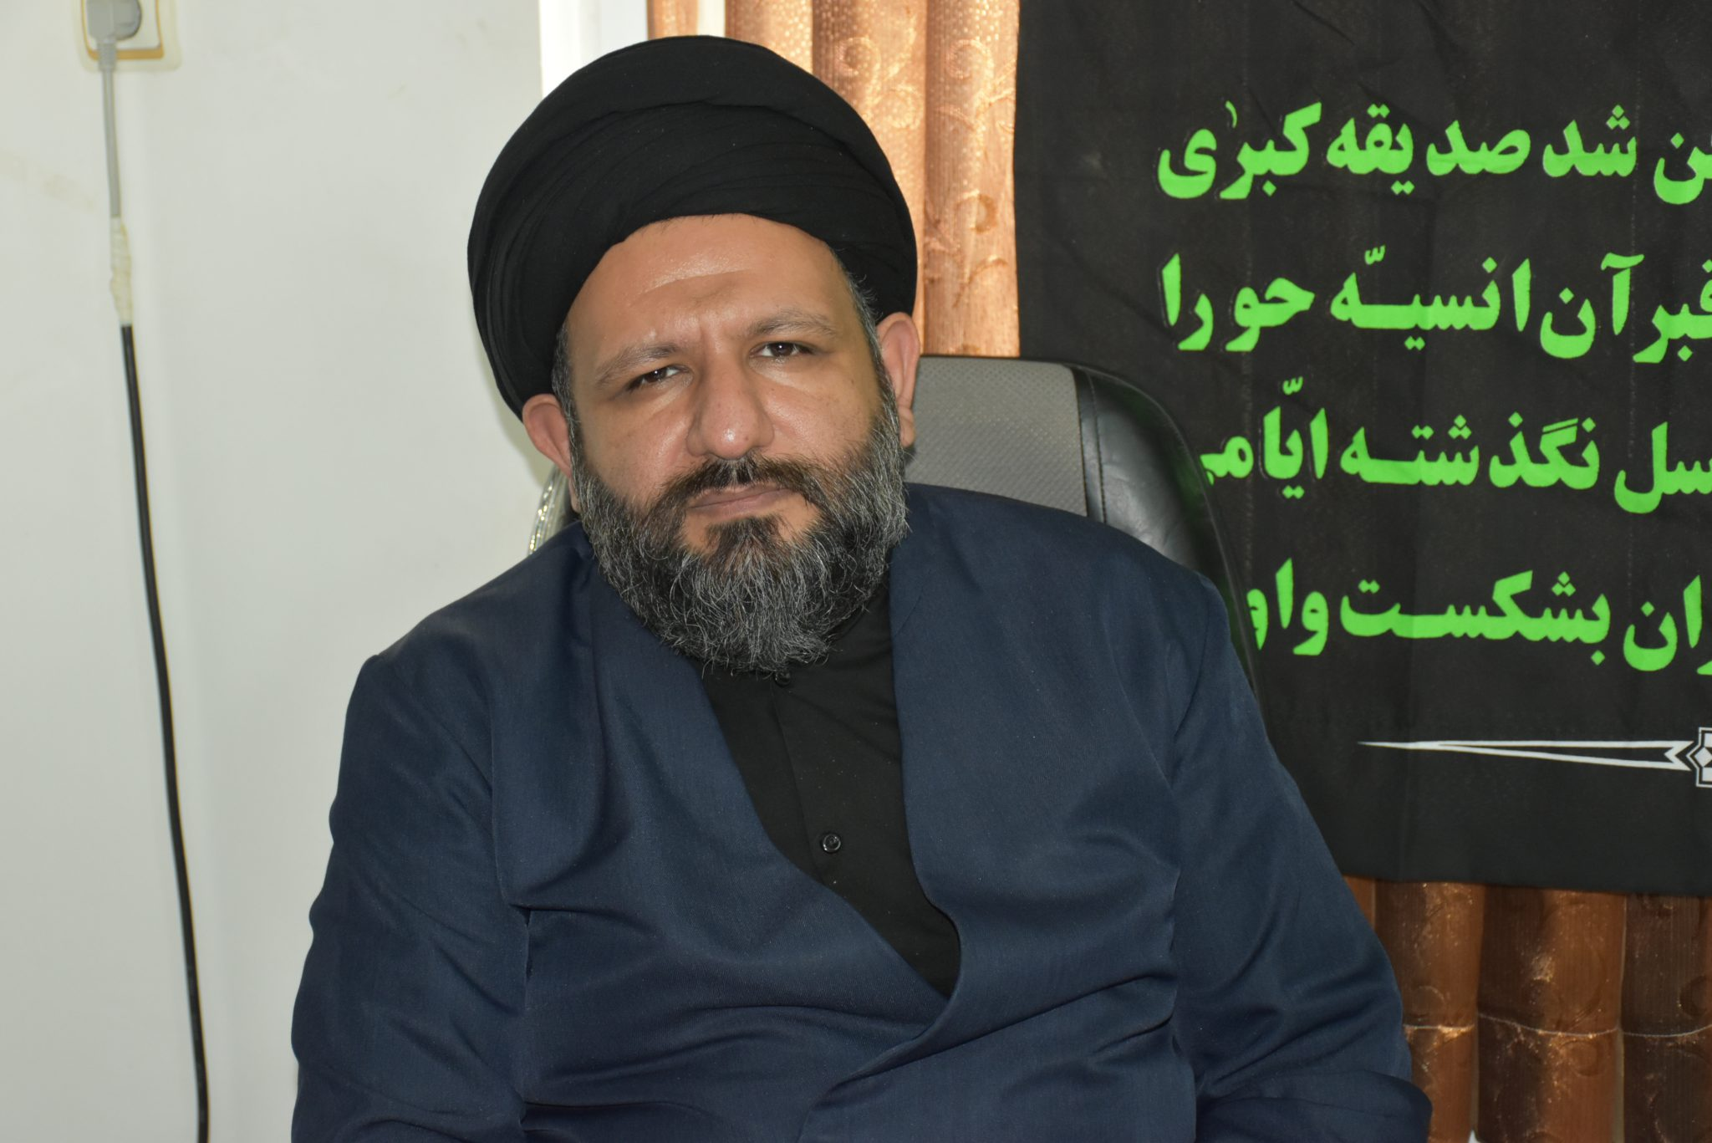
بازخوانی زندگی سیدجواد سلیمانی به‌‌عنوان امام‌‌جمعه لاهیجان، تجربه‌ای خواندنی است.
تریبون نمازجمعه برایم بهترین راه برای:
حل مسئلۀ‌‌ مردم
برای مبارزه با فساد
رساندن مشکلات مردم به گوش مسئولان

Slide 4
سید جواد سلیمانی
چابک‌‌‌‌سازی ستاد نماز‌‌جمعه از اولین کارهایم بود
تیمی راه انداختم به‌‌نام «عدالت‌‌‌‌خواه» که هدفش مبارزه با فساد بود
ایجاد حلقۀ ارتباطی بین مردم و مسئولان
چند تا طلبه را جمع کردم و اصول کار تشکیلاتی را بهشان یاد دادم

Slide 5
نتیجه فعالیت‌ها
تسریع روند جوان‌‌‌‌سازی مدیریت
حل‌‌‌‌وفصل مسئلۀ برداشت غیرقانونی از معدن لیالمان
تریبون امام‌‌‌‌جمعه در اختیار گفتمان‌‌سازی به‌‌نفع مردم قرار گرفت

